Slide 1

W
h
e
n
B
?
u
s
버스 왜 안와?
공병국
김병우
안재성

Slide 2

목차
01
개요
02
주요기능
03
구조
04
시연

Slide 3

개요

Slide 4


개요
When Bus?

Slide 5



주요기능
Android
MySQL
Notes:
네가지 기능중 주요기능인 두가지만 일단 설명하도록 하겠습니다.

Slide 6
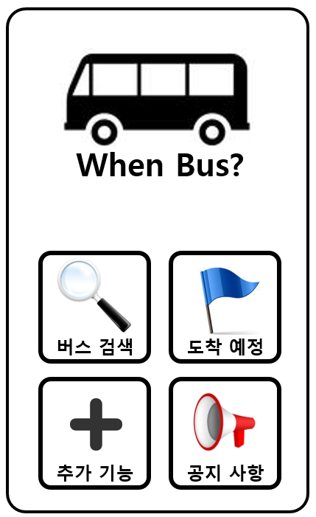
주요기능
Notes:
네가지 기능중 주요기능인 두가지만 일단 설명하도록 하겠습니다.

Slide 7
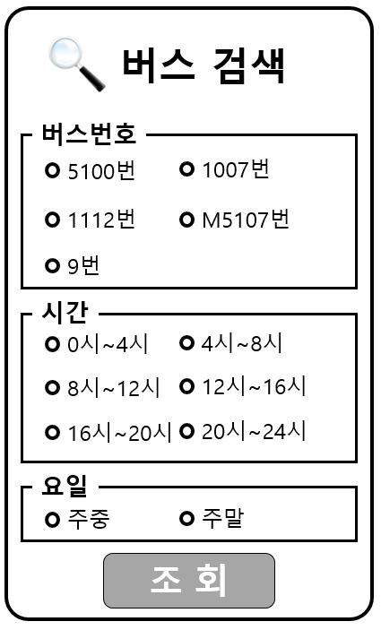
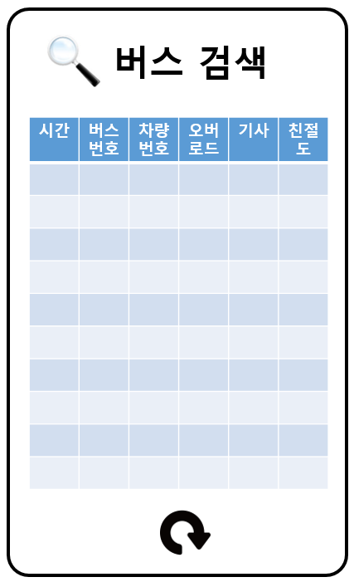
주요기능
Natural join
ASC
Notes:
네가지 기능중 주요기능인 두가지만 일단 설명하도록 하겠습니다.

Slide 8
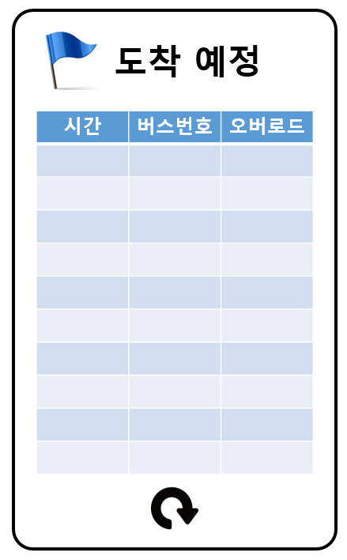
주요기능
TIMEDIFF
cast
Notes:
네가지 기능중 주요기능인 두가지만 일단 설명하도록 하겠습니다.

Slide 9
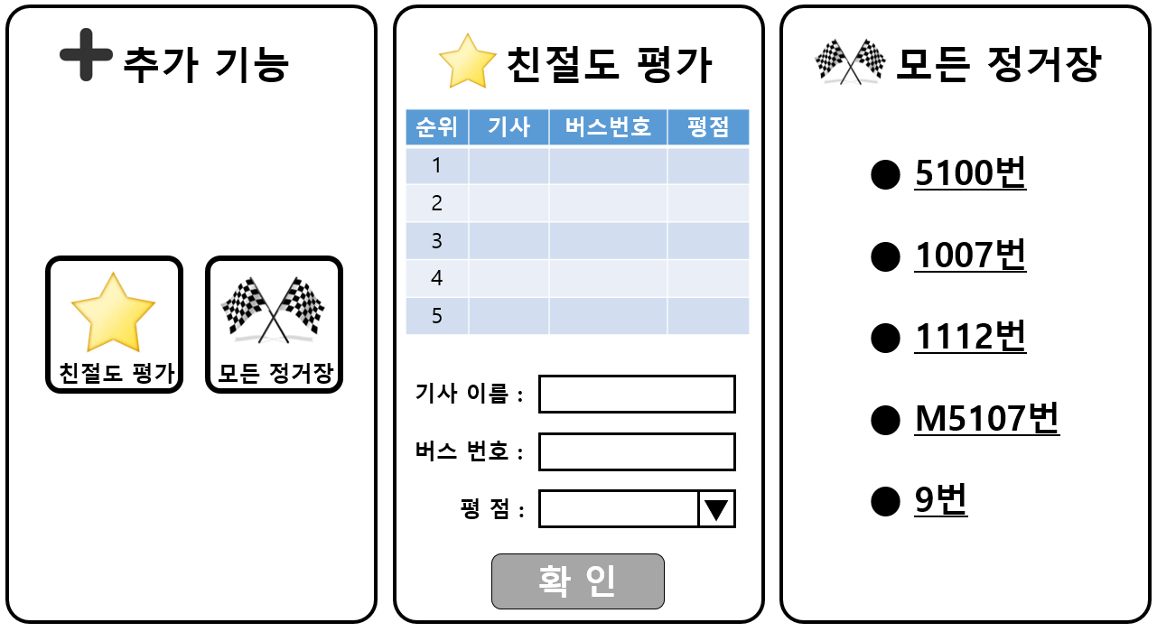
주요기능
Update
AVG
DESC
Notes:
네가지 기능중 주요기능인 두가지만 일단 설명하도록 하겠습니다.

Slide 10
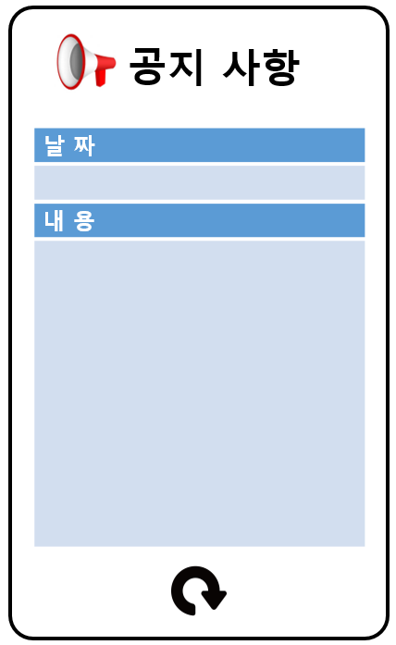
주요기능
MAX
SubQuery
Notes:
네가지 기능중 주요기능인 두가지만 일단 설명하도록 하겠습니다.

Slide 11
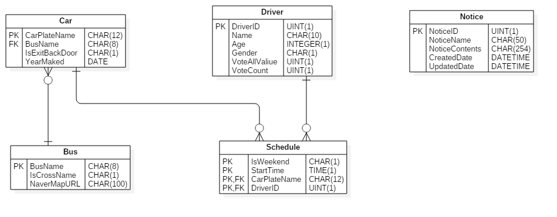
구조 – ER 다이어그램
Notes:
네가지 기능중 주요기능인 두가지만 일단 설명하도록 하겠습니다.

Slide 12
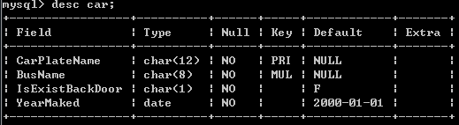
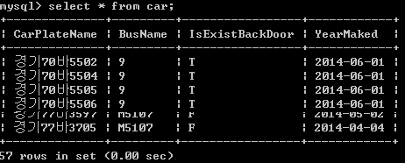
구조 – 차량
<테이블 구조>
<테이블 내용>
Notes:
네가지 기능중 주요기능인 두가지만 일단 설명하도록 하겠습니다.

Slide 13
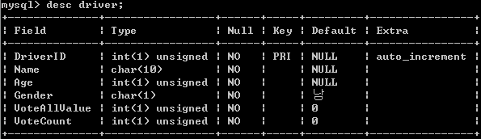
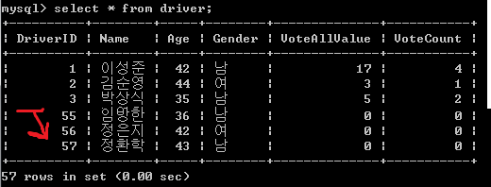
구조 – 버스 기사
<테이블 구조>
<테이블 내용>
Notes:
네가지 기능중 주요기능인 두가지만 일단 설명하도록 하겠습니다.

Slide 14
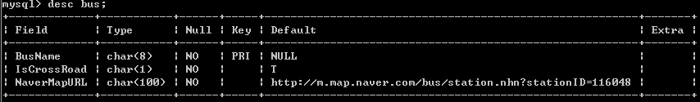
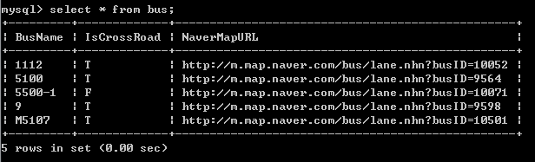
구조 – 버스 종류
<테이블 구조>
<테이블 내용>
Notes:
네가지 기능중 주요기능인 두가지만 일단 설명하도록 하겠습니다.

Slide 15
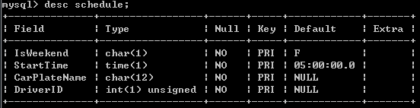
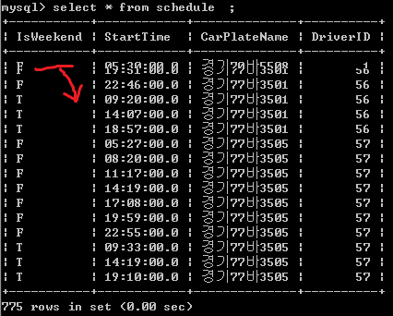
구조 – 스케쥴
<테이블 구조>
<테이블 내용>
Notes:
네가지 기능중 주요기능인 두가지만 일단 설명하도록 하겠습니다.

Slide 16
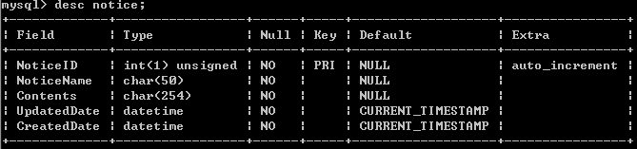
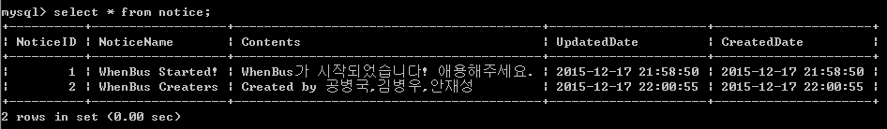
구조 – 공지사항
<테이블 구조>
<테이블 내용>
Notes:
네가지 기능중 주요기능인 두가지만 일단 설명하도록 하겠습니다.

Slide 17
시연

